Slide 1
Projekts
Nr.8.5.2.0/16/I/001
«Nozaru kvalifikācijas sistēmas pilnveide profesionālās izglītības attīstībai un
kvalitātes nodrošināšanai»
Projekta vadītāja: Inga Zeide

Slide 2
PS/PKP
Modulārās profesionālās IP
Nozaru kvalifikāciju struktūra
PKE
Nozaru kvalifikāciju sistēma
Normatīvie dokumenti
Strukturālās izmaiņas
Profesionālās izglītības reforma
Sadarbības mehānisms
22.08.2018

Slide 3
PROFESIONĀLĀS IZGLĪTĪBAS PLĀNOŠANA
EM viedoklis:
Latvijas profesionālās izglītības plānošana ir balstīta uz tautsaimniecības nozaru vajadzībām, taču piedāvājumu ietekmē vairāki faktori:
Prognozes ir pārāk plašas un lineāras, trūkst nozaru izpētes; neatbilst izglītības piedāvājuma plānošanas vajadzībām
Prognozētās tautsaimniecības nozaru vajadzības
Reālās tautsaimniecības nozaru vajadzības
(nozares pieprasījums)
Izglītības kapacitāte
Uzņēmumu attīstības stratēģijas un uzvedība
Indivīdu brīvā griba profesijas izvēlē
Izglītības pārkārtošanas iespējas un elastība; spēja aktīvāk darboties tirgū
Būtiski atšķiras no prognozētajām; to ietekmē strauja rotācija darba tirgū, migrācija un uzņēmumu uzvedība
Uzņēmuma kapacitāte, piedāvātais atalgojums, izaugsmes iespējas, uzņēmuma atvērtība inovācijām un attīstībai; DVB un prakses vietu reāls piedāvājums
Indivīda attīstības potenciāls un iespējas šo potenciālu attīstīt; tieksme pēc labklājības; tradīcijas ģimenē un sabiedrībā

Slide 4
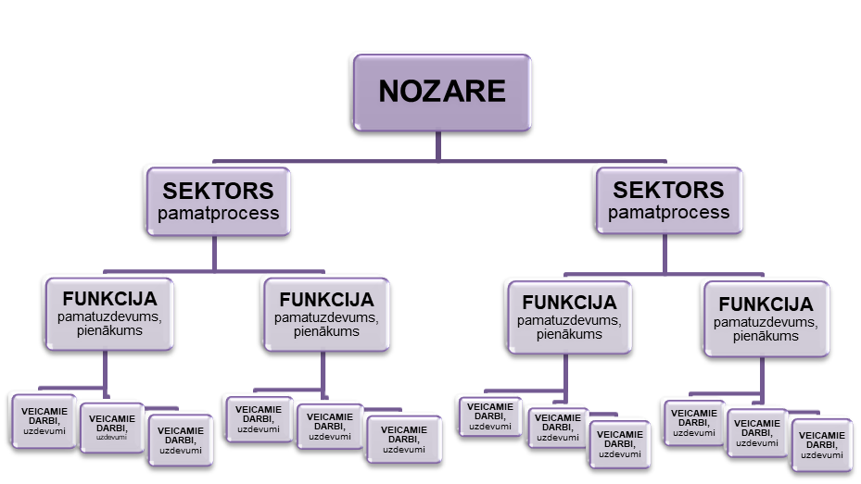
Nozaru kvalifikāciju sistēma
Prasības nosaka darba tirgus – izstrādātas 15 NKS
Iesaistītas nozaru ekspertu padomes t. sk. sociālie partneri un citas iesaistītās institūcijas (t.sk. EM un LM)
PS/PKP izstrādē ir NEP deleģēti eksperti, jeb prasības nosaka nozare
22.08.2018.

Slide 5
V
CNCo
C3+ Kompozīciju materiāli
CNCi
KP
KP
KP
A
KP
C3 Kompozīciju materiāli
C1 Metināšanas pamati
C2+ Frēzēšana
C2 Frēzēšana
Programmvadības CNC metālapstrādes darbgaldu programmas izveide
Mehānisko mezglu montāža un demontāža
Metāla materiālu un saražotās produkcijas uzskaite
Metāla detaļu lodēšana
Paaugstinātas sarežģītības metāla detaļu virpošana
Prorammvadības CNC darbgalda sagatavošana darbam
Metāla detaļas izgatavošana uz programmvadības CNC darbgaldiem
Metāla detaļu smalkā apstrāde
Paaugstinātas sarežģītības detaļu virpošana
Metāla detaļu rupjā apstrāde
Metāla detaļu un virsmu virpošana
Izvirpotās metāla detaļas tālākā apstrāde
Metālapstrādes pamatprocesi
Metāla virsmas apstrāde
Metāla detaļas izgatavošanas tehniskā dokumentācija
Vienkāršu mezglu montāža un demontāža

Slide 6
Projekts
Nr.8.5.2.0/16/I/001
«Nozaru kvalifikācijas sistēmas pilnveide profesionālās izglītības attīstībai un
kvalitātes nodrošināšanai»
Aspazijas bulvārī 24, Rīgā
inga.zeide@852.visc.gov.lv
Tālr. 64615339

